Slide 1

ACK Carrier手冊
Brickcom - 2022.5

Slide 2
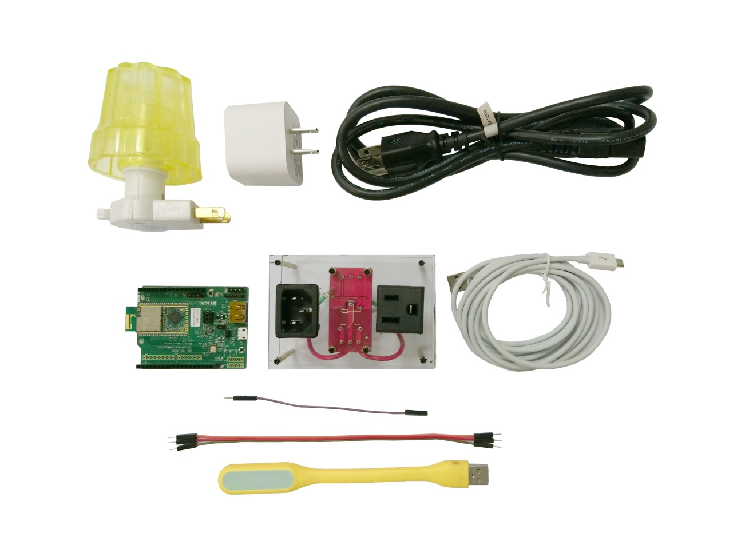
配件資料
配件 | 數量
ACK carrier (ACK HMCU Development Kits) | 1
AC relay board | 1
杜邦線(3 條M to M, 1條 F to M) | 4
USB-A to micro USB cable | 1
5V/2A adapter | 1
Power cord | 1
USB LED燈 | 1
AC LED燈 | 1
手冊(QIG+UG) | 1

Slide 3
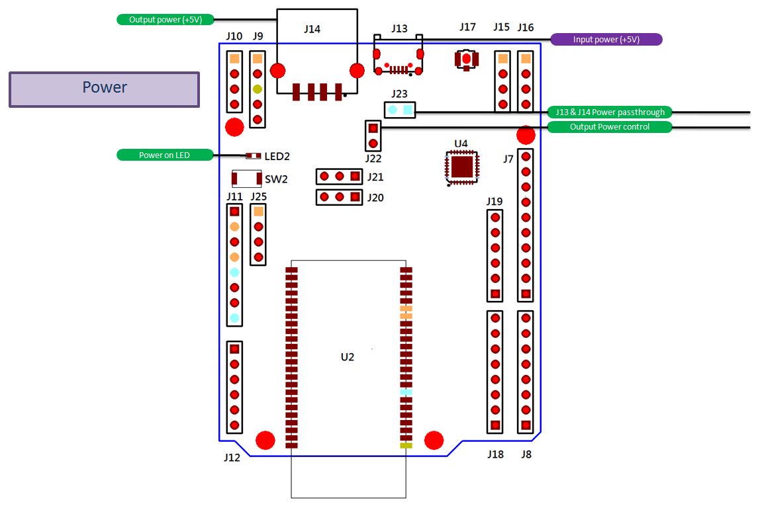
硬體線路圖(power)

Slide 4
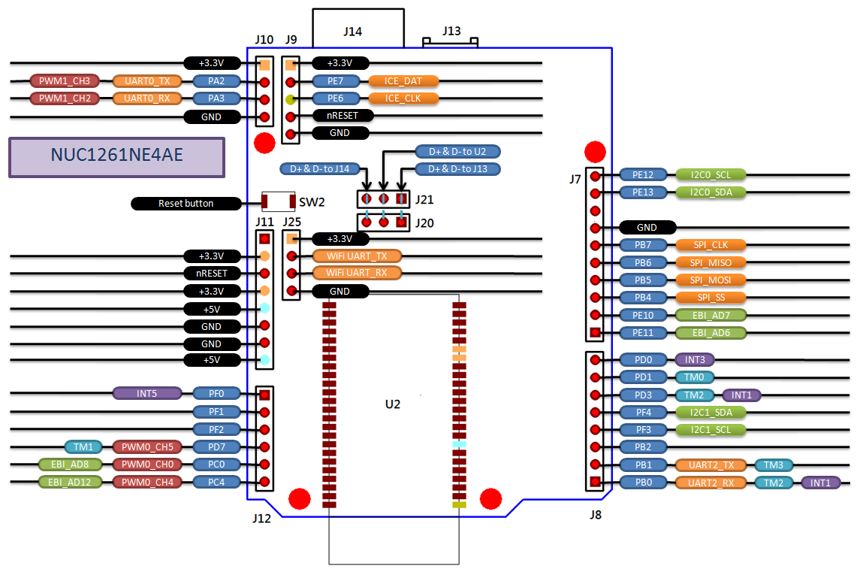
硬體線路圖
(Interface pin definition)

Slide 5
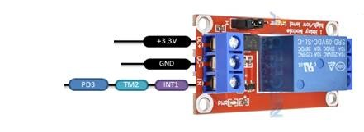

AC POWER Relay Module連接方式
Alexa 控制動作PIN
PC0 PWM smart light output pin
PC4 Alexa power off action pin
PD7 Alexa power on action pin
電源 PIN
J13 控制電源輸入
J14 控制電源輸出

Slide 6
操作流程1 (手機下載Amazon Alexa)
IOS系統下載Amazon Alexa(跨區日本或美國下載)
1. 下載Store Switch (https://apps.apple.com/tw/app/store-switch/id1484115435)
2. Apple帳戶跨區到日本或美國(設定->Apple ID->媒體與購買項目)
3. 執行Store Switch，並選擇與跨區時選擇相同的國家。
4. App Store 搜尋Amazon Alexa (https://apps.apple.com/mo/app/amazon-alexa/id944011620 )
Android系統下載Amazon Alexa
Amazon Alexa APK for Android (https://apkpure.com/amazon-alexa/com.amazon.dee.app)

Slide 7
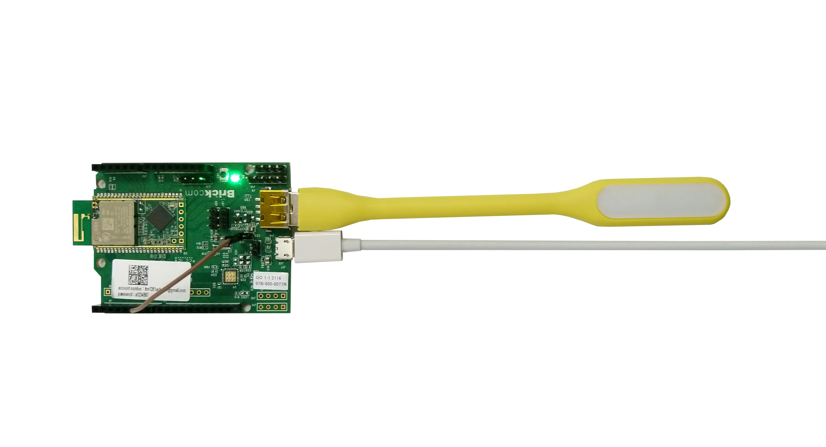
操作流程2(組裝方式一)
2. 將配件組裝好，如附圖。
組裝一：
控制電源輸入：J13
控制電源輸出：J14
控制線：J22 接 PD7
1

Slide 8
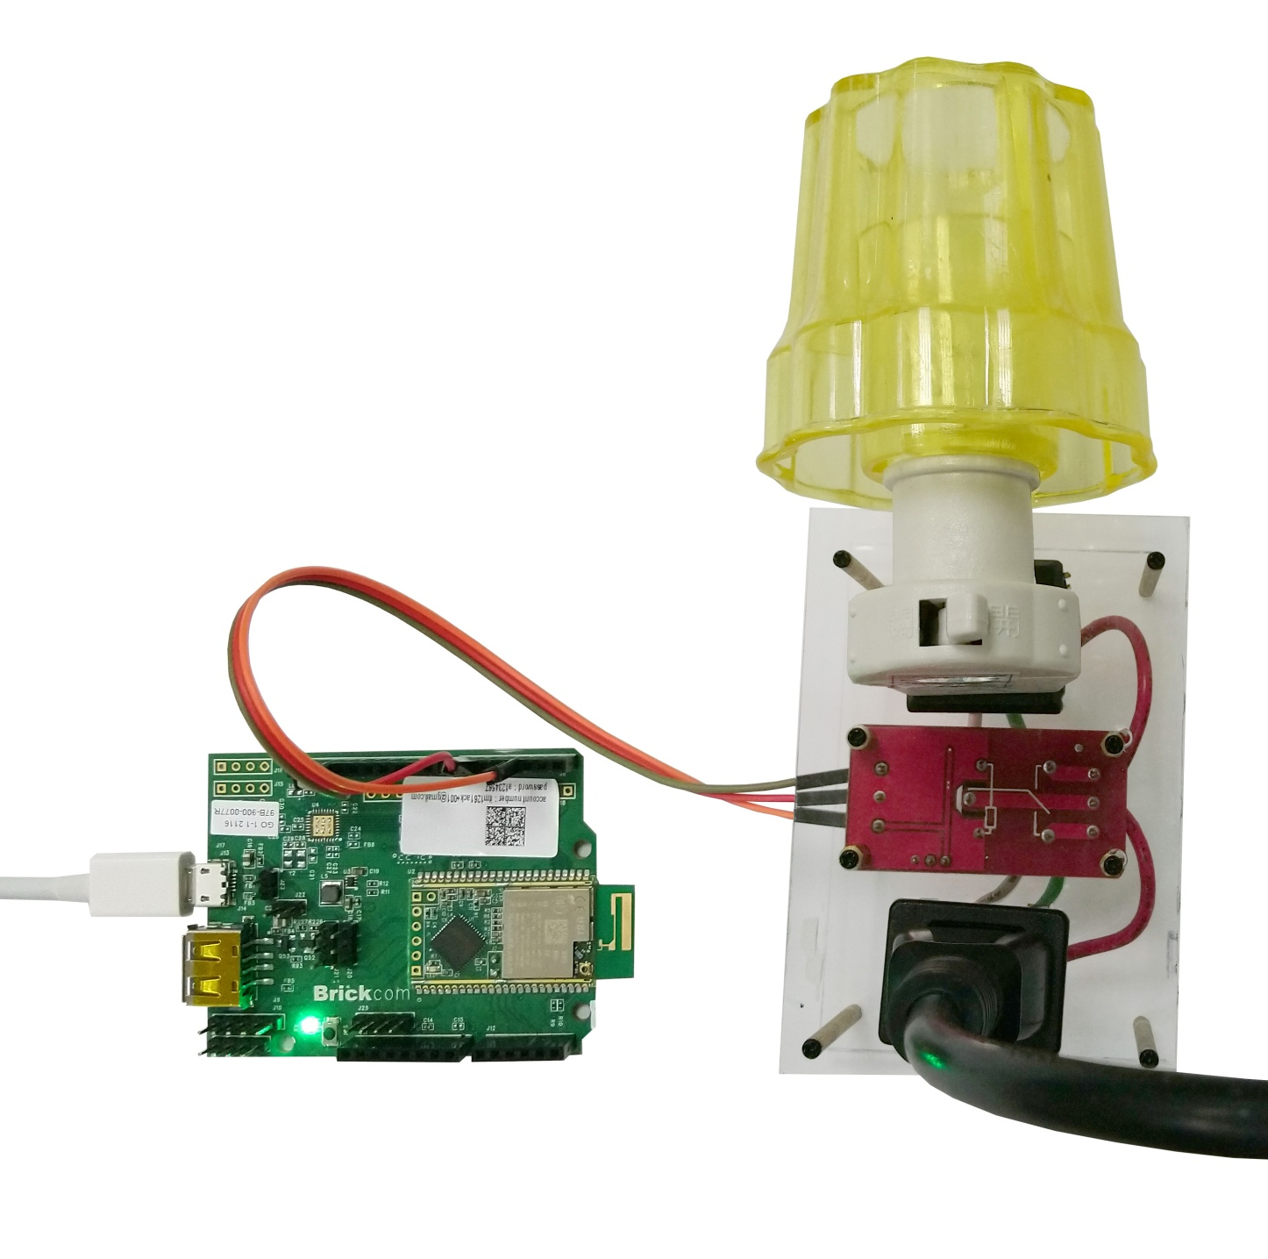
操作流程2(組裝方式二)
組裝二：
控制電源輸入：J13
控制線：繼電器 DC+ 接 3.3V
繼電器 DC- 接 GND
繼電器 IN1 接 PD7
2

Slide 9
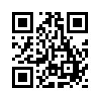
操作流程3(綁定操作)
3. 掃描QR code 完成綁定動作(https://www.youtube.com/watch?v=Ugrlai0J_Lw)。
註：此步驟必須在有WIFI router
請掃描裝置上的
QR code
相關資料
GitHub(https://github.com/Brickcom/ACK-HMCU)
Alexa(https://developer.amazon.com/en-US/alexa)
WIFI Module Utility CLI(https://developer.amazon.com/en-US/docs/alexa/ack/module-utility-cli-reference.html)

